Slide 1
Einführung ins Klimaspiel

Slide 2
Warum spielen wir?
Das Eintauchen in eine spielerische Umgebung kann helfen, komplexe Themen wie Nachhaltigkeit, Klimawandel und Klimapolitik besser zu verstehen durch:
…das Wegkommen von der abstrakten Theorie und Erfahren von konkreten Beispielen über mehrere Stunden / Tagen
…die Erfahrung von Zielkonflikten und Kompromissen
…das Aushandeln der Zielkonflikte und Kompromisse aus der Perspektive einer fiktiven Rolle
…die Erfahrung wie verschiedene Rollen und Bereiche von Entscheidungen betroffen sind
…das Reflektieren der Erfahrungen während des Spiels und danach

Slide 3
Ziel des Spiels
Gemeinsam ein fiktives CO₂-Gesetz für die Schweiz erarbeiten

Slide 4
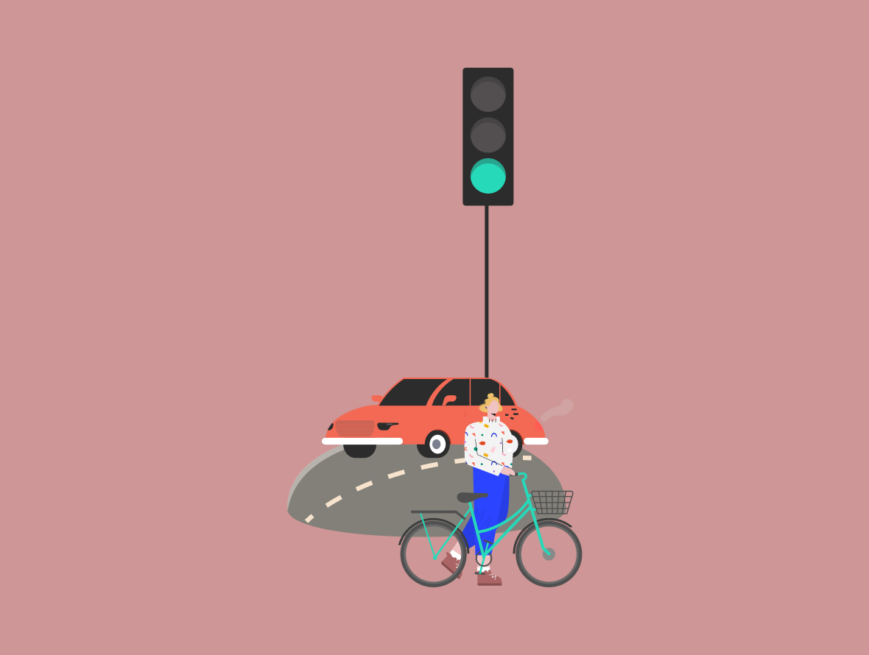
Aufbau des Spiels
Das Spiel ist in sechs Teile gegliedert, in jedem Teil wird ein für die Klimapolitik wichtiger Sektor behandelt:
Verkehr
Landwirtschaft
und Ernährung
Sektorübergreifend
Energie
Industrie, Abfall
und Konsum
Gebäude

Slide 5
Massnahmen
In jedem Sektor stehen 5 Massnahmen zur Auswahl
Über jede Massnahme muss abgestimmt werden. Soll diese angenommen oder abgelehnt werden?
Alle angenommenen Massnahmen werden in das fiktive CO2-Gesetz aufgenommen

Slide 6
Parameter
Die Annahme oder Ablehnung jeder Massnahme hat positive oder negative Auswirkungen auf fünf Parameter:
Ausgebauter Klimaschutz
Soziale Gerechtigkeit
Liberale Wirtschaft
Wohlstands- und Erfolgsmodell Schweiz
Innovationsstandort Schweiz

Slide 7
Rollen
Die Abstimmungen finden in einem Gremium mit zehn Rollen statt, welche von den Schüler*innen gespielt werden:
Rechte Partei
Mitte Partei
Linke Partei
Gewerkschaft
Erdöllobby
Wirtschaftsverband
Umwelt NGO
Klimajugend
Wissenschaft
Landwirtschaft

Slide 8
Rollenverteilung

Slide 9
Recherche Macht eine Recherche zu eurer Rolle und deren Haltung zum Klimawandel und zur Klimapolitik. Sucht Argumente, welche ihr während dem Spiel verwenden könnt

Slide 10
Fragen?

Slide 11
Verteilung Begleitdossier

Slide 12
Einlesen
Rollenbeschrieb lesen und sich mit der Rolle vertraut machen
Parameter durchlesen (S. 6)
Überblick über verschiedene Massnahmen verschaffen (S. 11)
Überlegen, wer eure Verbündeten sein könnten und wo ihr Verhandlungsspielraum habt
Notes:
Begleitdossier:
I) Liest euch die Parameter/Interessen durch
II) Verschafft euch einen Überblick über die vorhandenen Massnahmen, überlegt euch, wie eure Rolle dazu steht
III) Überlegt euch, wer eure Verbündeten sein könnten und wen ihr wie überzeugen könntet

Slide 13
Spielanleitung
Jede Rolle hat 1-3 Interessen, welche in den Paramter widerspiegelt sind
Im Rollenbeschrieb ist angegeben, ob alle Interessen gleichwertig sind oder ob die Rolle ein Hauptinteresse und Nebeninteressen hat
Den Parametern werden für die Annahme oder Ablehnung jeder Massnahme Punkte angerechnet.
So erhalten auch die Spielenden Plus- oder Minuspunkte für jede Abstimmung
Es ist also wichtig für die Spielenden, dass sie möglichst viele Massnahmen durchsetzten, welche sich positiv auf die ihrer Rolle zugeteilten Parameter auswirken
Es kann auch zu Zielkonflikten zwischen Interessen kommen

Slide 14
Spielanleitung
In jeder Runde muss das Gremium über eine Massnahme abstimmen. Es gibt verschiedene Abstimmungsvorgänge:
1. Annahme oder Ablehnung einer Massnahme
Wahl zwischen zwei Massnahmen
Wenn eine Entscheidung ansteht, kann das Gremium debattieren und verhandeln und die Rollen müssen möglichst gute Argumente vortragen, um die anderen zu überzeugen
Auch bilaterale und geheime Verhandlungen sind möglich

Slide 15
Spielanleitung
Für jede Abstimmung haben die Spielenden Zeit im Dossier oder im Internet mehr Informationen zu suchen
In der „Wandelhalle“ können sie mit den anderen Rollen ins Gespräch kommen und ihre Argumente vorlegen
Nach ca. 5 Minuten werden im Plenum die Argumente angehört und es wird demokratisch abgestimmt, die Mehrheit gewinnt
Wenn es zu einem Patt kommt, haben die Spielenden 5 weitere Minuten Zeit, andere Rollen von ihrer Meinung zu überzeugen. Kommt es bei einer weiteren Abstimmung wiederum zum Patt, wird die Massnahme übersprungen.

Slide 16
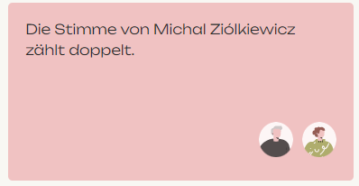
Spielanleitung
Rollen können speziell betroffen sein:
Sie können von der Abstimmung ausgeschlossen werden
Ihre Stimme kann doppelt zählen
Sie sind gezwungen, wie eine andere Rolle zu stimmen
Manche Entscheidungen haben spezielle Auswirkungen auf einzelne Rollen

Slide 17
Spielanleitung
Schlagzeilen
Ab und zu tauchen unerwartete Schlagzeilen auf.
Diese sind fiktiv und zeigen das Weltgeschehen und dessen Auswirkungen auf die Parameter oder auf bestimmte Rollen.
Auf solche Schlagzeilen und deren Auswirkungen hat das Gremium keinen Einfluss, es kann keine Entscheidung treffen, sondern lediglich die Konsequenzen zur Kenntnis nehmen und zur nächsten Massnahme übergehen

Slide 18
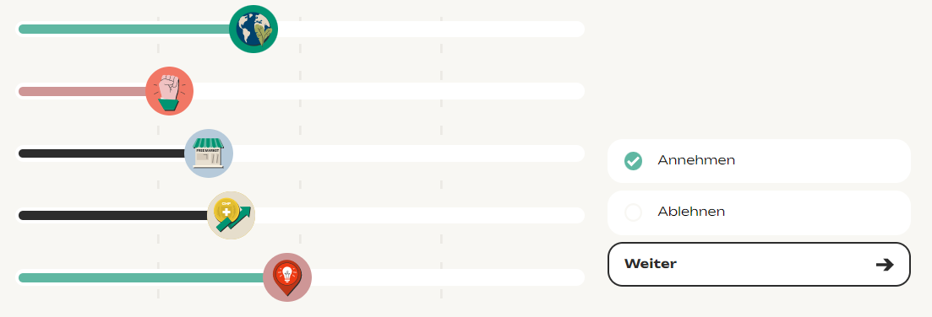
Spielanleitung
Jede Entscheidung wird von der Spielleitung in die App eingegeben
Daraufhin verschieben sich die Parameter: grün = positive, rot = negative, schwarz = keine Auswirkung
Es erscheint ausserdem ein Erklärungstext, welcher mehr Informationen zu den Folgen der Entscheidung liefert

Slide 19
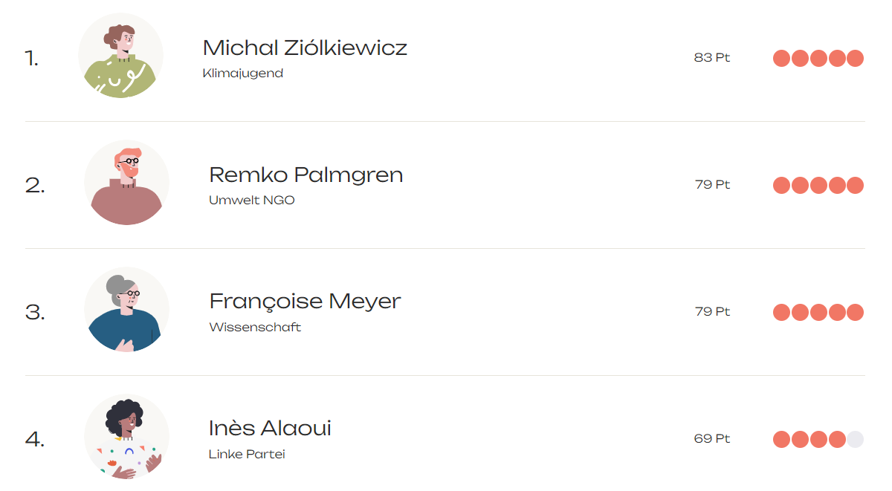
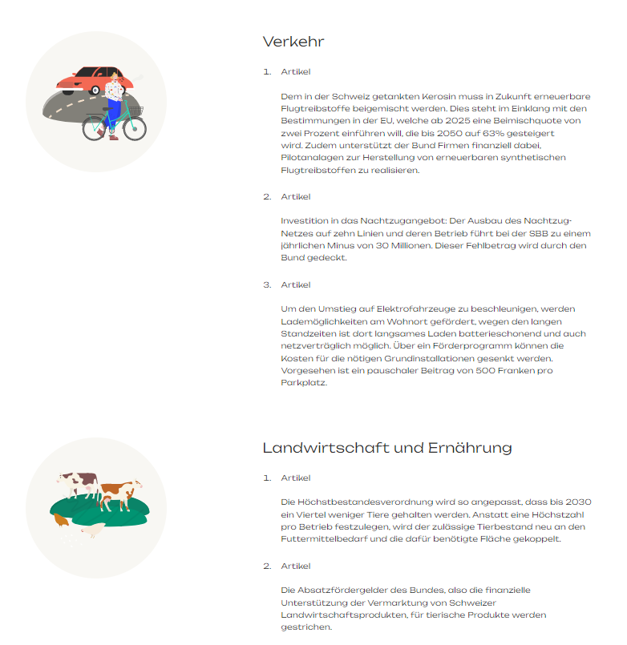
Spielanleitung
Das Spiel ist zu Ende, wenn alle Massnahmen durchgespielt wurden oder, wenn es von der Spielleitung beendet wird
Die Rangliste und der oder die Gewinner*in kann nun eingesehen werden
Am Ende kann das gemeinsam erstellte, fiktive CO2-Gesetz gesichtet und gedruckt werden

Slide 20
Fragen?

Slide 21
Vorstellungsrunde
Jede Rolle stellt sich vor:
2-3 Sätze
Nicht alle Interessen preisgeben

